Slide 1
К 70-летию Великой Победы. классный проект Город Красноярск: улицы имени Героев ВОВ Улица имени Героя Советского Союза Чернышева Бориса Константиновича
Выполнила
ученица 5 Б класса
Лебедева Екатерина

Slide 2
Чернышев Борис Константинович командир батареи 238-го гвардейского истребительно – противотанкового артиллерийского Сандомирского ордена Ленина Краснознаменного полка, гвардии капитан.

Slide 3
Описание подвига
Бой на плацдарме за рекой Одер в районе деревни Прейсдорф 27 января 1945 года
В этом бою батарея гвардии капитана Чернышева сожгла два самоходных орудия и уничтожила до 30 гитлеровцев
На счету батареи числится 21 сожженный танк, четыре самоходных орудия, девять разбитый орудий и свыше 400 немецких солдат и офицеров.
Звание Героя Советского Союза присвоено Указом Президиума Верховного Совета СССР от 10 апреля 1945 года.

Slide 4
Наградной лист ордена Красной Звезды

Slide 5
День Победы командир батареи 238-го гвардейского противотанкового полка Б. К. Чернышёв встретил в госпитале, где находился на излечении после тяжелого ранения, полученного в бою 14 февраля 1945 года.

Slide 6
После войны вернулся в Красноярск, окончил пединститут, работал учителем.
Чернышёв Б.К. - студент, 1952 г.

Slide 7
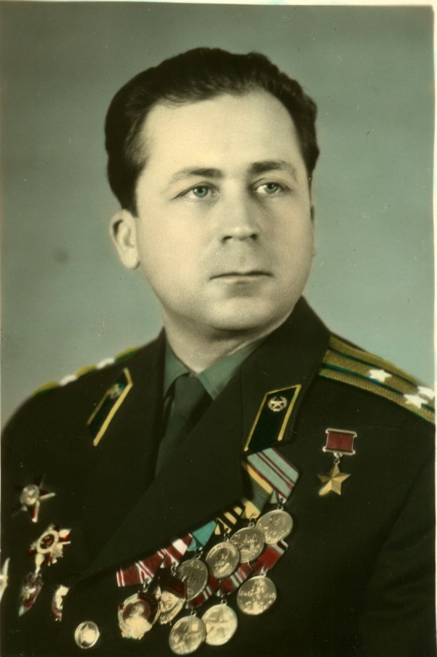
С 1949 г. служил в органах госбезопасности. Полковник. Заместитель начальника Управления КГБ СССР по Красноярскому краю.

Slide 8
Сергеев Борис Иванович (справа) - выпускник школы №19 с Чернышёвым Борисом Константиновичем

Slide 9
Чернышёв Б. К. с внуком Виктором

Slide 10
Герой Советского Союза, полковник-чекист Чернышев Б.К. умер в мае 1984 г.. Похоронен в Красноярске на Аллее Славы кладбища «Бадалык"

Slide 11
Улица Чернышева Б.К.
Ул. Чернышева находится в Октябрьском районе, Это самая юго-западная окраина Ветлужанки.
Улица имеет самый типичный вид микрорайона 80-х годов XX века: типовые девятиэтажные дома, вытянутые вдоль широкой дороги, тротуары с полосами кустарниковых посадок и газонов.
Дворы просторные с детскими и спортивными площадками и обычным благоустройством.
Наибольшая достопримечательность улицы в её близости к красивому природному комплексу.

Slide 13
Мини исследование
В опросе участвовали
15 жителей микро участка.
Возраст респондентов от 33 лет до 60 лет.
Варианты ответов были разные: музыкант, революционер (перепутали с Чернышевским).
Один ответ был правильным – Герой Советского Союза.

